Slide 1


TOÁN LỚP 1

Slide 2
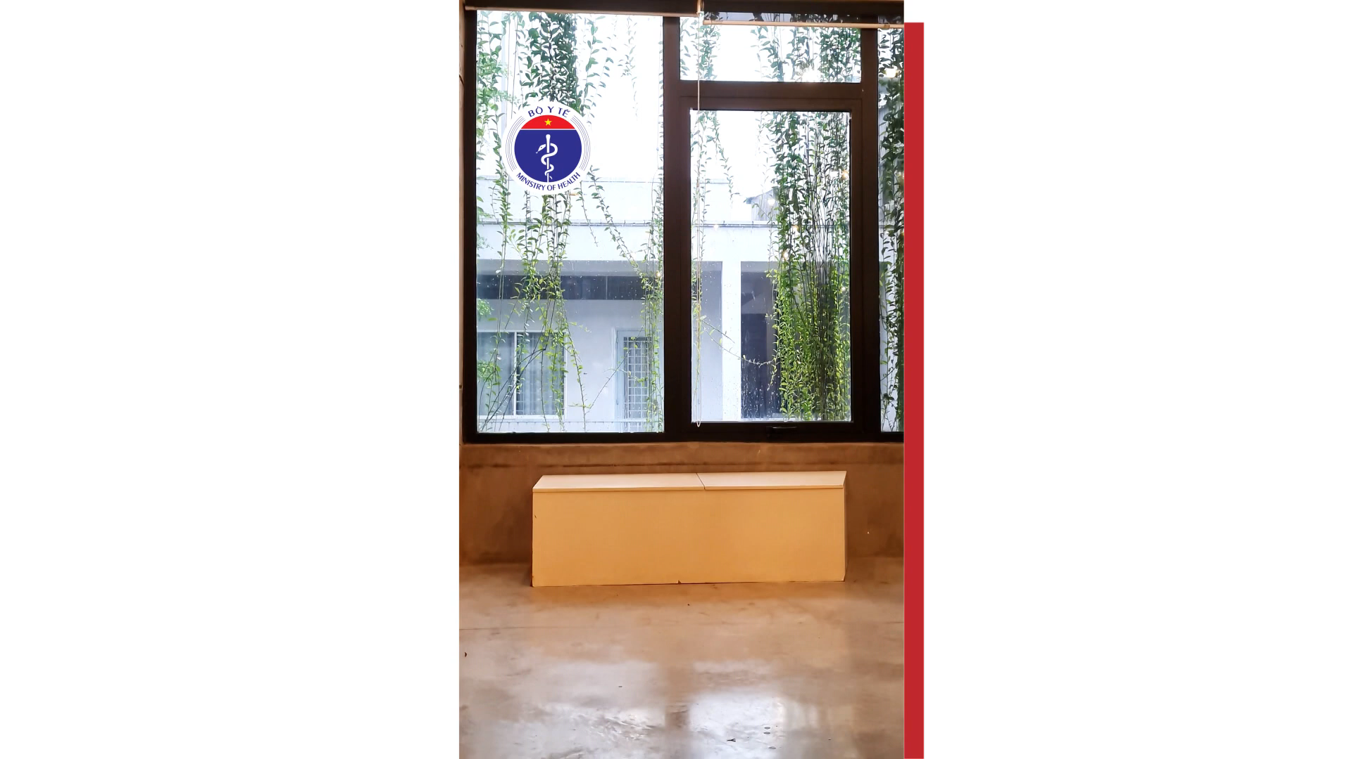

Slide 3


Bài 6: Luyện tập chung
Tiết 3 (trang 42, 43)

Slide 4


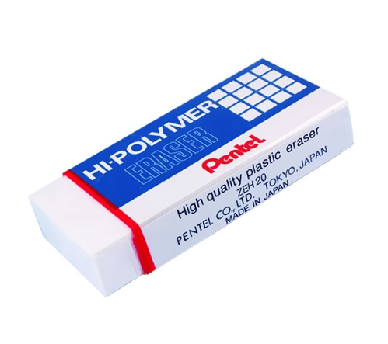

Chuẩn bị:

Slide 5

一
Đếm, đọc, viết các số trong phạm vi 10.
So sánh các số trong phạm vi 10.
Mục tiêu bài học

Slide 6



Slide 7


1. >; <; =
1
?
2
2
?
3
4
?
4
<
<
=
6
?
5
8
?
7
10
?
5
>
>
>

Slide 8
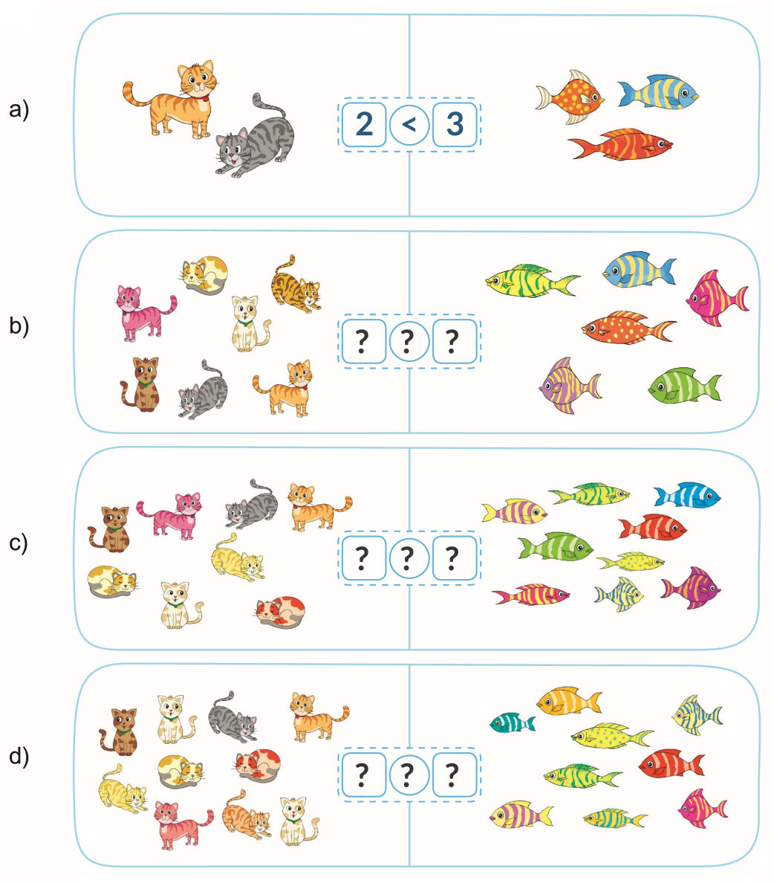
2. So sánh (theo mẫu)

Slide 9







2. So sánh (theo mẫu)
a)
2
<
3

Slide 10













2. So sánh (theo mẫu)
b)
?
?
6
7
?
>

Slide 11


















2. So sánh (theo mẫu)
c)
?
?
8
?
9
<

Slide 12


2. So sánh (theo mẫu)
d)
?
?
10
?
9
>

Slide 13
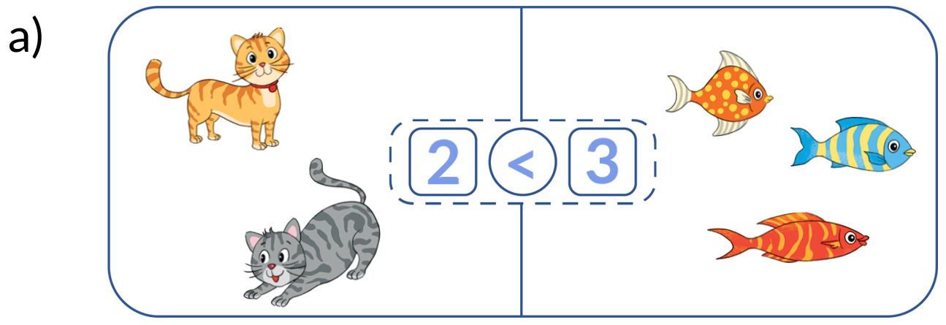
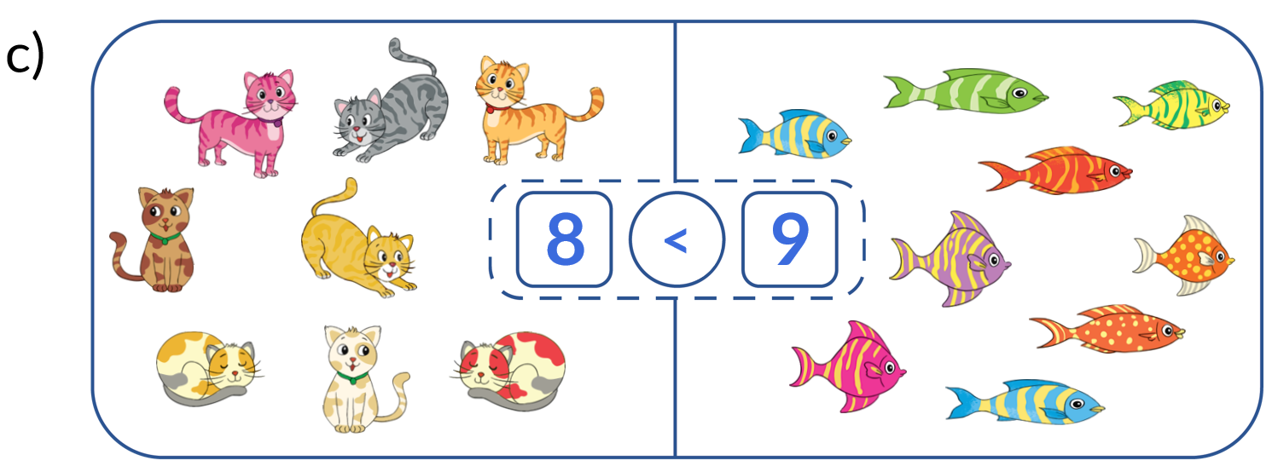
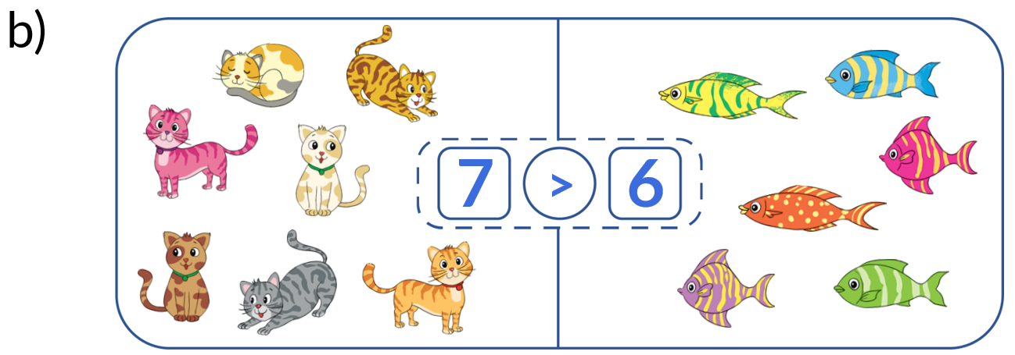
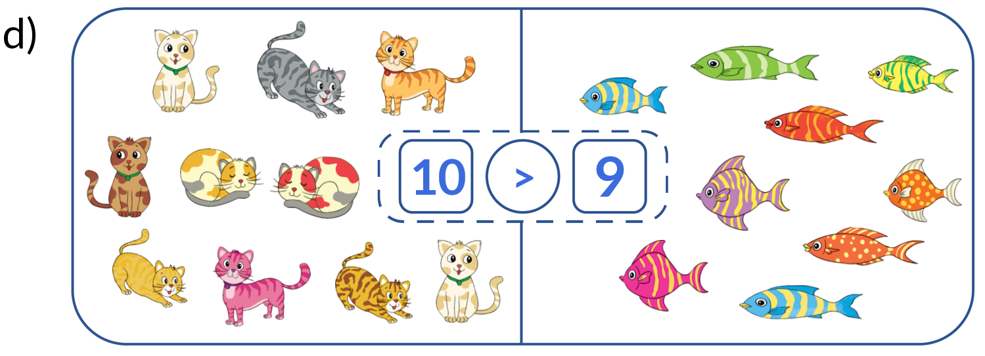
2. So sánh (theo mẫu)

Slide 14
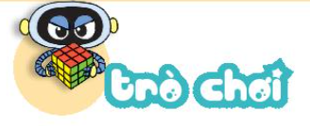
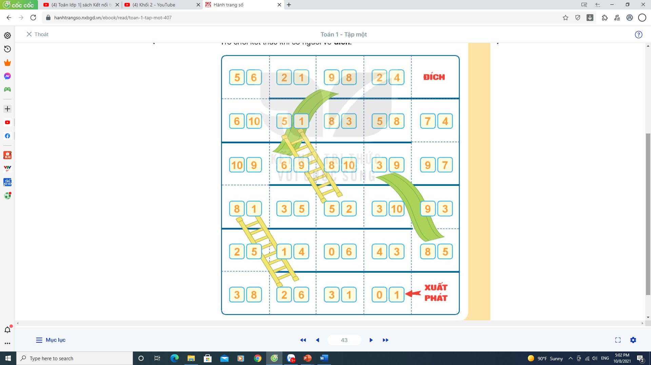
Cầu thang – Cầu trượt

Slide 15

DẶN DÒ
- Đếm, đọc, viết các số trong phạm vi 10.
- Làm bài trong vở BT Toán.

Slide 16

Chúc các con và
gia đình sức khỏe.
Thân ái!

